Slide 1
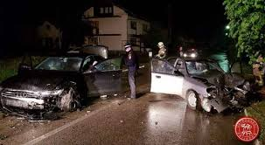
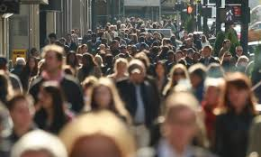
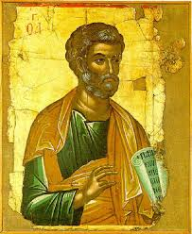
СРПСКИ ГЛАСНИК 3.5.2020.
ЖИВОТ СЕ ВРАЋА У СРПСКУ
Удес на магистралном путу Бањалука- Дервента
У понедјељак 11.5.2020. године Српски Гласник поклања читаоцима икону Св. Петра
Страна:2
ПОШТУЈТЕ МЈЕРЕ
ОСТАНИТЕ КОД КУЋЕ
страна:1
БРОЈ НОВООБОЉЕЛИХ ОД КОРОНЕ СЕ СМАЊУЈЕ
Страна: 3

Slide 2
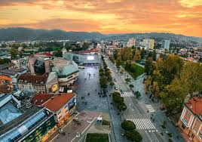
ЖИВОТ СЕ ВРАЋА У СРПСКУ
Конобари и фризери од понедjељка могу на посао.Од данас полициjски час се скраћује и траје од 5:00 до 22:00 часа.
Од понедјeљка се отварају и теретане на отвореном, паркови и излетишта. Затворени остају биоскопи, позоришта, хотели и дјечије играонице.
СТРАНА: 1

Slide 3
УДЕС НА МАГИСТРАЛНОМ ПУТУ БАЊАЛУКА - ДЕРВЕНТА
Удес се десио 4:00 послије поноћи у Прњавору. Возач, који је возио аутомобил марке мерцедес, изгубио је контролу над истим и ударио у возило марке ауди. Лакше су повријеђене 3 особе.
СТРАНА: 2

Slide 4
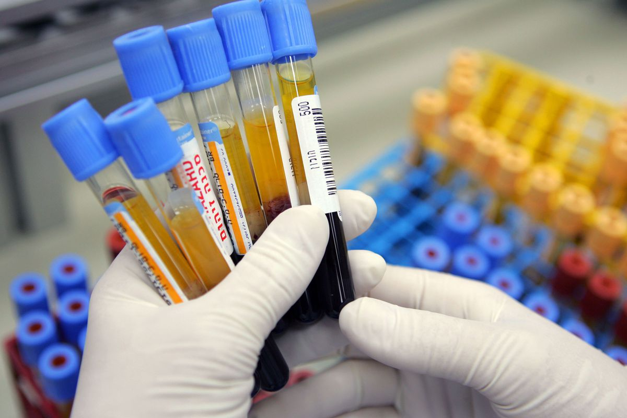
БРОЈ НОВООБОЉЕЛИХ ОД КОРОНЕ СЕ СМАЊУЈЕ
Од 1000 новотестираних особа позитивно на нови вирус је њих десеторо, од којих је петоро из Бањалуке, троје из Бијељине и двоје из Добоја. Ово је рекордно најмањи број новообољелих од почетка пандемије.
СТРАНА: 3

Slide 5
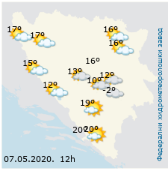
Временска прогноза
Данас у Републици Српској топло и промјењиво облачно са температуром од 5 °C јутарња до 18 °C дневна.
Најтоплије ће бити у Бањалуци 18 °C, а најхладније у Дервенти 5 °C.
СТРАНА:4

Slide 6
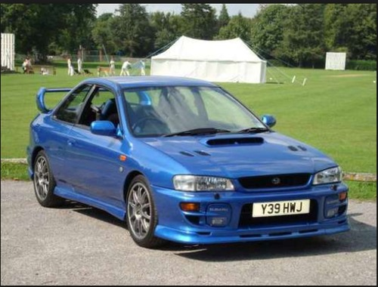
ОГЛАСИ
Продајем ауто марке субару имперза. Годиште 2000. Кола су прешла 150 000 километара. Све је исправно. На каросерији се налази неколико мањих оштећења. Цијена је 16 000 КМ.
СТРАНА:5

